Slide 1
Опыт воспитательной работы с социальными партнёрами «Вместе нам по пути» интенсива «Эффективная начальная школа Подмосковья: лучшие практики»
Цветкова Надежда Александровна, педагог-психолог Центра образования № 1 имени Героя России Андрея Завьялкина,
Богородский городской округ

Slide 2
Модель взаимодействия с социальными партнёрами

Slide 3
Цель: формирование гражданско-патриотического воспитания через систему социального партнерства Основные направления патриотического воспитания:

Slide 4
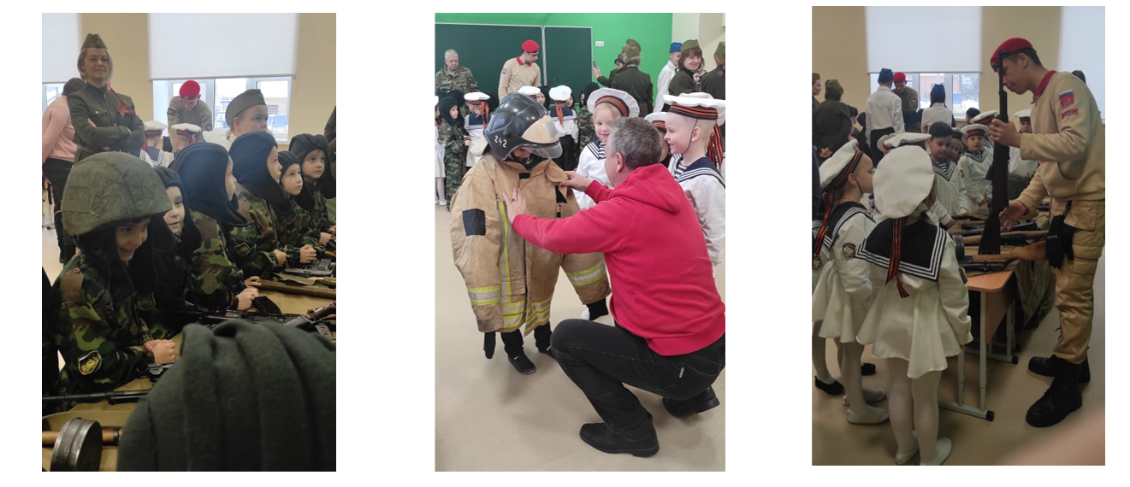
Гражданско-патриотическое воспитание

Slide 5
Духовно-нравственное развитие

Slide 6
Эколого-краеведческое воспитание

Slide 7
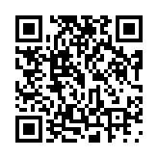
Спасибо!
Контакты: Цветкова Надежда Александровна, педагог-психолог Центра образования № 1 имени Героя России Андрея Завьялкина Богородского городского округа

